Slide 1
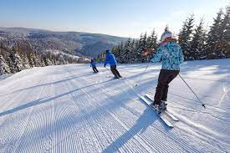
ZIMSKA ŠOLA V NARAVI OŠ Otočec Rogla, 17. 1. – 21. 1. 2022
Roditeljski sestanek, 7. 12. 2021

Slide 2
UVOD
UČNI NAČRT:
V 5. ali 6. razredu šole ponudijo šolo v naravi s smučanjem, tekom na smučeh in drugimi zimskimi športi.
PRAKTIČNE IN TEORETIČNE VSEBINE:
Smučanje: začetne oblike smučanja:
(Zavoj s klinastim odrivom z vbodom palice. Osnovno vijuganje. Uporaba smučarskih naprav.
Nadaljevalne oblike smučanja:
Terensko vijuganje v širšem oziroma ožjem hodniku. Premagovanje terenov s povečano naklonino.
Ustrezen nadzor hitrosti smučanja:
Na blagi in na povečani naklonini. Pravilno vbadanje palice. Pravilna vzporedna postavitev smuči v vseh fazah zavoja.

Slide 3
CILJI
Učenci:
varno smučajo,
osnov alpskega smučanja.
poznajo in upoštevajo pravila obnašanja ter osnovna načela varnosti na smučišču,
pridobivajo praktične izkušnje za življenje in razvijajo pozitiven ter odgovoren odnosa do okolja,
sprejemajo odgovornost za lastno varnost in zdravje,
dopolnjujejo in širijo znanje iz številnih tem, ki so del učnega načrta,
oblikujejo pozitivne vedenjske vzorce (vztrajnost, samozavest, medsebojno sodelovanje in pomoč, strpnost, sprejemanje drugačnosti, spoštovanje športnega obnašanja, odnos do varovanja šolske lastnine in športne opreme, naravovarstveno ozaveščanje).
Nuditi učencu nepozaben teden med vrstniki.

Slide 4
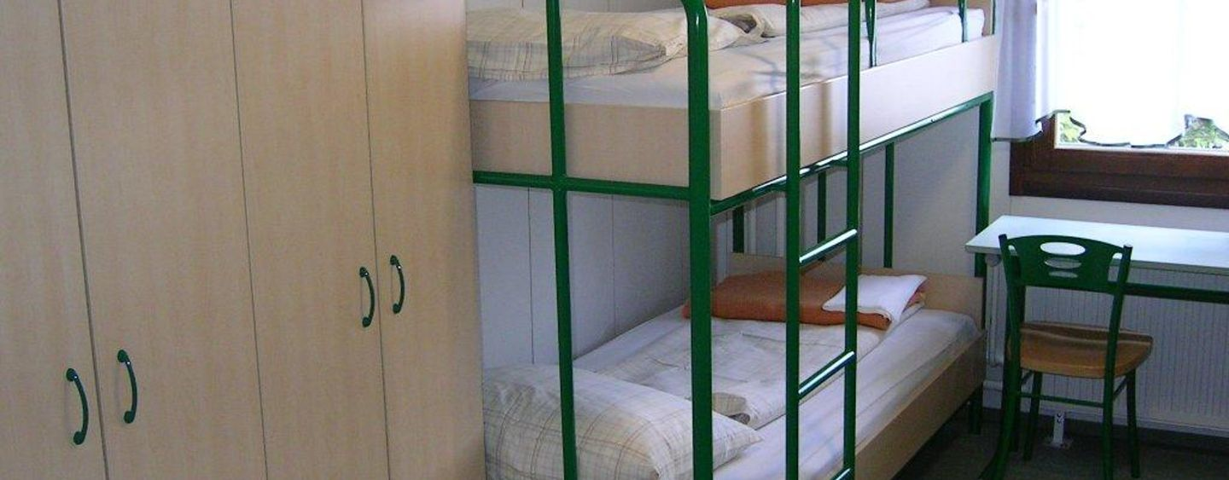
KDO: 6. A, 6. B, 7. A, 7. B
Za učence, ki ne gredo v šolo v naravi, se organizira pedagoški proces v 5. razredu.
KDAJ: ponedeljek, 17. 1. 2022 (večerja) – petek, 21. 1. 2022 (kosilo)
ODHOD: ponedeljek, 17. 1. 2022 – v šolo otroka pripeljete ob 7.30 – SAMOTESTIRANJE PRED ODHODOM
PRIHOD: petek, 20. 1. 2022 – predvidoma okoli 16.00
KAM: Rogla
NASTANITEV: mladinsko prenočišče Jelka + Bgw Rogla
(58 ležišč, 2/8 in 7/6 posteljne sobe, etažna uporaba sanitarij in kopalnice, skupni prostor SAT TV)

Slide 5
PREHRANA:
polni penzion
posebnosti pri prehrani (zapisati ob prijavi)
obroki v jedilnici hotela Planja
prvi dan bomo s seboj vzeli šolske lunch pakete
Zdravstvene ali katerekoli težave – obvestite razrednika in zapišite ob prijavi
CENA: 173,00 €
- 4 x polni penzion;
- 5- dnevno smučarsko vozovnico;
- 1 ura plezalnih dogodivščin na plezalni steni na Rogli ali 1 uro uporabe bazena na Rogli (do 14.00 ure ) ;
- 1 ura/dan uporabo skupnega prostora;
-1 ura uporabe 1/3 športne dvorane;
- Disco večer ( sreda )
- 1 x vožnja po Zlodejevem – zimsko letnem sankališču
- Ogled filma ( torek )

Slide 6
MOBILNI TELEFONI:
Učenci naj s seboj ne nosijo mobilnih telefonov in drugih elektronskih naprav. Vsa nujna sporočila bomo učitelji posredovali konkretnemu staršu (bolezen, morebitne stiske …).
V primeru, da v tednu šole v naravi ne dobite klica, se vaš otrok počuti dobro in je z njim vse v redu.
Otrok naj gre v šolo v naravi zdrav.
Starši, bodite pripravljeni, da v primeru bolezni otroka odpeljete domov.
- V primeru otrokovega slabega počutja, boste starši o tem TAKOJ obveščeni.

Slide 7
SEZNAM PRIPOROČENE OPREME
1. ZELO POMEMBNO:
- zdravstvena kartica
- osebni dokument (osebna izkaznica ali potni list)
- zdravila in pisni napotki za učitelja (v kolikor otrok jemlje zdravila)
- steklenička za vodo
- manjši nahrbtnik
- maska
- testi za samotestiranje ali potrdilo o prebolevnosti oz. cepljenju
2. OBLAČILA – primerna letnemu času:
- pižama
- spodnje perilo (za vsak dan)
- majice: kratek in dolg rokav
- dolge hlače
- pulover / toplejša jopa z dolgimi rokavi
- trenirka
- nogavice
- kopalke, kopalna brisača
- bunda, smučarske hlače
- šal, rokavice, kapa

Slide 8
3. OBUTEV:
- sobni copati
- športni copati
- čevlji za v dež , sneg
4. OSEBNA HIGIENA:
- brisače za osebno higieno
- pribor za osebno higieno: zobna ščetka, zobna pasta, glavnik, milo, šampon, vazelin za ustnice, krema
- vreča za umazano perilo
- POSTELJNINA je vključena.
5. smuči, palice, smučarski čevlji, vreča za smučarske čevlje, smučarska očala, čelada
- Otroci naj bodo na avtobusu oblečeni v smučarsko opremo.

Slide 9
6. ZA UČENJE:
- urejena peresnica z barvicami, škarje, lepilo, flumastri
- mapa
7. OSTALO:
- žepnina: ne več kot 15 €
-- družabne igre
- baterijska svetilka
Vse dragocene stvari naj učenci pustijo doma.

Slide 10
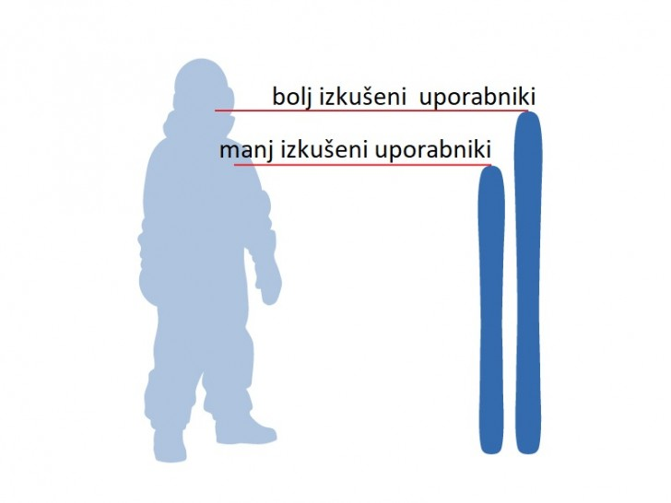
Kako izbrati smuči prave velikosti?
Pravilo, ki ga je priporočljivo upoštevati, je naslednje:
Otroku naj smuči segajo do nekje med prsmi in nosom.
Dolžina palic
Običajno otroci prve zavoje osvajajo brez palic, kmalu pa se začnejo učiti smučati tudi z uporabo palic. Da boste prepričani, da ste izbrali pravo dolžino palic, to lahko preprosto preverite: otrok naj palico prime pod krpljami in postavi na tla – v komolcu mora ob tem imeti pravi kot oz. 90˚.

Slide 11
Učenci bodo razdeljeni v skupine glede na njihovo smučarsko znanje.
Število učencev v skupini bo 10 oz. 12.
URNIK:
7.00 – vstajanje
med 7.30 – 9.00 – ocenjevanje sob, zajtrk (točen čas izvemo na Rogli), priprava na smučanje
9.00 – 10.30 – smučanje
10.30 – 11.00 – odmor za čaj
11.00 – 12.00 – smučanje
med 12.00 – 14.00 – kosilo (točen čas izvemo na Rogli)
14.00 – 16.00 – smučanje
16.00 – 18.00 – popoldanske aktivnosti (telovadnica, plavanje, učenje, adrenalinske sanke …)
med 18.00 – 20.00 – večerja (točen čas izvemo na Rogli)
20.00 – 21.30 – večerne aktivnosti (pisanje dnevnika, učenje, …)
21.30 – 22.00 – priprava na spanje in spanje
Napisan je okvirni program in potek dneva, saj bomo dejavnosti prilagajali vremenskim razmeram ter možnostim hotela.

Slide 12
DEJAVNOSTI:
Naravoslovje in družboslovje:
- učitelji pripravijo učne liste za ponavljanje in utrjevanje znanja
- FIS pravila
2. Športne dejavnosti:
2 športna dneva (pohod, smučanje)
igre z žogo
adrenalinske sanke
plavanje

Slide 13
ŽELIMO, DA SE VAŠI OTROCI V ŠOLI V NARAVI DOBRO POČUTIJO.
HVALA ZA POZORNOST!

